Slide 1

Varia – Aanmelden datastandaarden
Werkgroep Charter
#OSLO2 @info_vlaanderen

Slide 2
Voorbereidend traject in het kader van Burgerloket
Vervolgtraject als subgroep van de werkgroep datastandaarden
Planning en milestones

Slide 3
Voorbereidend traject in het kader van Burgerloket
Nood aan gedeelde semantiek en gedragen informatiemodellen voor de uitwisseling en communicatie van data:
Vanuit verschillende entiteiten van de Vlaamse overheid (gegevensbronnen) naar het Burgerloket
Vanuit het Burgerloket (uitgangsprincipe: één overheid) naar burgers

Slide 4
Afstemmen op bestaande OSLO semantiek waar mogelijk
Burgerloket | OSLO²
U en Uw Gezin | Persoon
Woonst en Vastgoed | Gebouw
Lopende zaken voor burgers | Dienstverlening
Profiel | Persoon

Slide 5
Ontwikkelen van informatiemodellen voor nieuwe domeinen
Waar mogelijk gebaseerd op internationale (data)standaarden
Om te gebruiken voor de integratie en aansluiting van verschillende data bronnen.
Burgerloket | Internationale standaarden
Terugmelding | Web Annotation Vocabulary
Notificatie | W3C Recommendation “Web Notifications”, Schema.org
Toestemming (contactvoorkeuren) | GDPR W3C Working Draft, 25 September 2017, “Permissions”
Lopende zaken voor burgers | N.B.

Slide 6
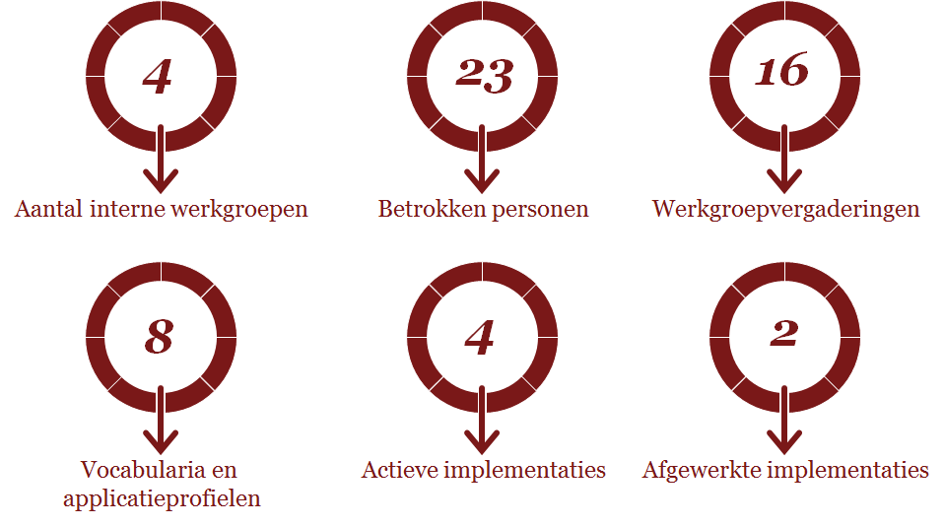
Statusoverzicht nieuwe domeinen

Slide 7
Waarom valideren met brede groep stakeholders en werken naar een gedragen datastandaard?
Nood aan een duidelijk en ondubbelzinnig begrip van termen overheen entiteiten.
Vermijden van silo-denken door afstemming overheen project teams.
Meer flexibiliteit om data uit verschillende bronnen te linken, nu en in de toekomst.
Makkelijkere integratie van Burgerloket bouwblokken bij partners door een open standaard en bijbehorende specificatie.

Slide 8
Wat werd reeds opgeleverd als onderdeel van de interne werkgroepen?
Mapping op OSLO- en internationale standaarden
Eerste versie UML-diagram
Specificatie in OSLO template (definities en kardinaliteiten)
JSON-LD context-files
JSON-LD voorbeelden

Slide 9
Planning en milestones (1)
Organiseren van kick-off sessie waar eerste versie van de informatiemodellen wordt voorgesteld aan een brede groep stakeholders (april)
Organiseren van publieke werkgroepsessies (3 per domein) om feedback te capteren, bespreken en verwerken (april, mei en juni).
Ondersteuning ontwikkelteams bij adoptie (ongoing)

Slide 10
Planning en milestones (2)
 | Toestemming | Notificatie | Melding | Transactionele Dienstverlening
April | Kick-off sessie (workshop stakeholders)
 | Werkgroepsessie 1 | Werkgroepsessie 1 | Werkgroepsessie 1 | Werkgroepsessie 1
Mei | Werkgroepsessie 2 | Werkgroepsessie 2 | Werkgroepsessie 2 | Werkgroepsessie 2
Juni | Werkgroepsessie 3 | Werkgroepsessie 3 | Werkgroepsessie 3 | Werkgroepsessie 3
Juli | Publieke review
Augustus | Publieke review (tot 20/8)
September | 07/09 - webcast
Oktober | 04/10 - validatie door werkgroep
November | 27/11 - validatie stuurorgaan

Slide 11
Praktische zaken
Werkgroepsessies gaan door in het Herman Teirlinckgebouw
Issues en vragen kunnen gelogd worden via GitHub
Beslissing worden genomen op basis van “unanimiteit minus 1”
Documentatie zal beschikbaar gemaakt worden via (test.)data.vlaanderen.be
Al het werk wordt gepubliceerd onder de “modellicentie gratis hergebruik v1.0”
Product owners (captains) per domein staan in voor het veranderingsbeheer van de datastandaarden.

Slide 12
Q&A

